Slide 1
Team3 First project
Log analysis Java Program

Slide 2

목 차
01. 팀원 소개 및 업무분장
02. Diagram
03. Flow Chart
04. 프로그램 구현

Slide 3

1. 팀원 소개 및 업무 분장
홍 다 영(조장)
- 기본 틀 제작(클래스, 메소드, 변수)
- 예외처리 및 로그 처리
- 내용 통합
남 상 민
- Login Flow Chart
- Report 구현
- 요청시간 로그처리
김 도 희
- View Flow Chart
- UI 제작
- http code 로그처리 및 예외처리
송 인 화
- Login Flow Chart
- http code 로그처리
- PPT 발표자료 제작
김 소 현
- Report Flow Chart
- 로그인 구현
- Key 로그처리
유 설 빈
-View Flow Chart
-UI 제작 및 View 화면 구현
- 예외처리
김 태 규
- Report Flow Chart
- Diagram제작
- Browser 로그처리

Slide 4
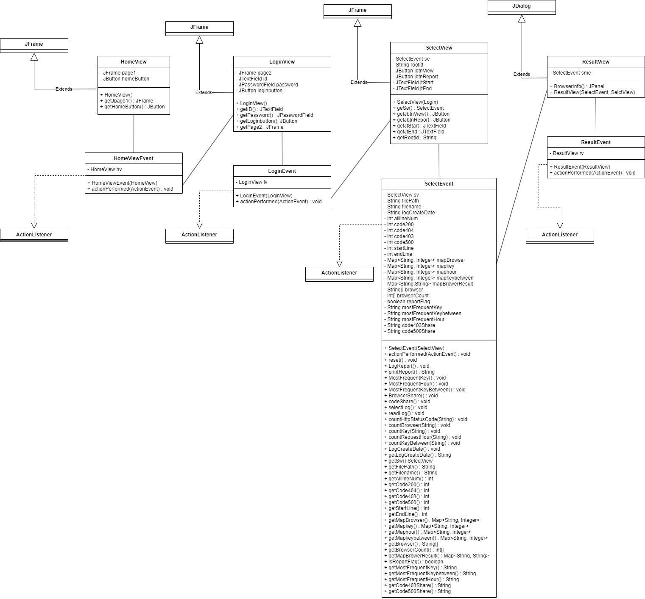
2. Class Diagram

Slide 5
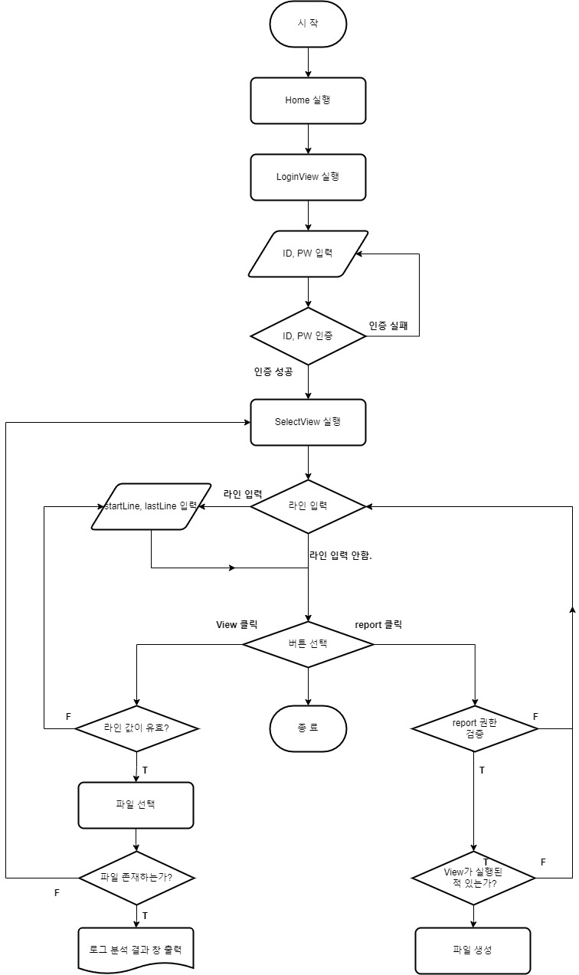
3. Flow Chart

Slide 6
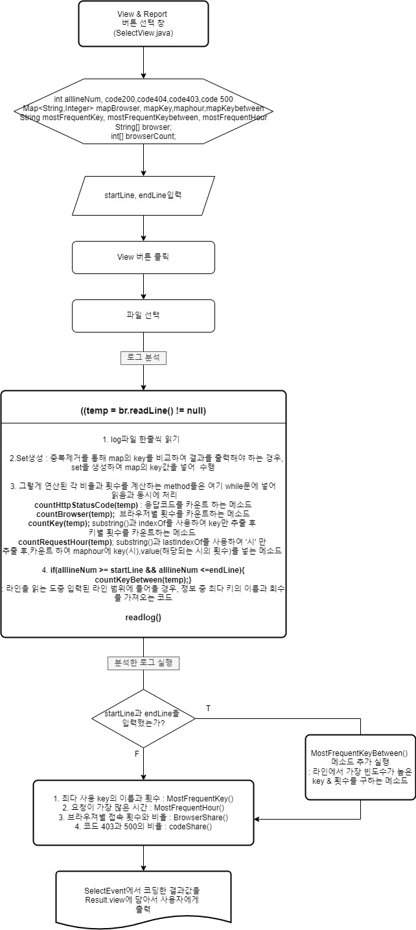
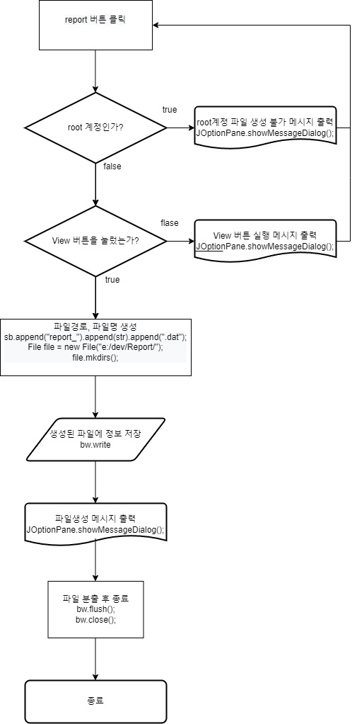
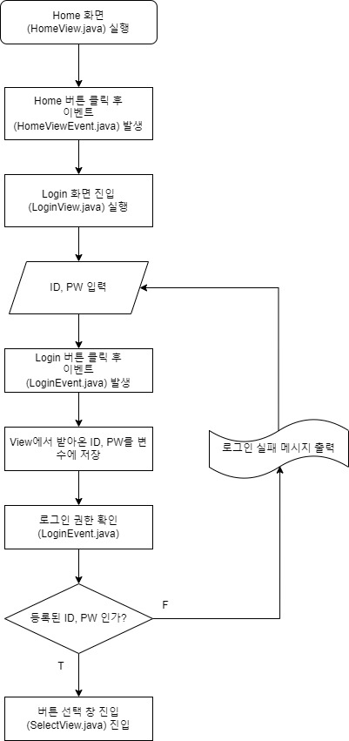
3. Flow Chart
<Login Flow Chart>
<View Flow Chart>
<Report Flow Chart>

Slide 7
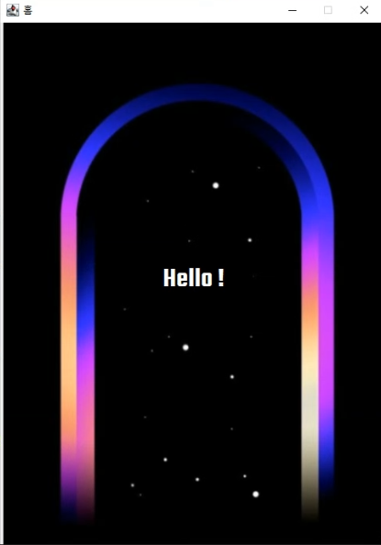
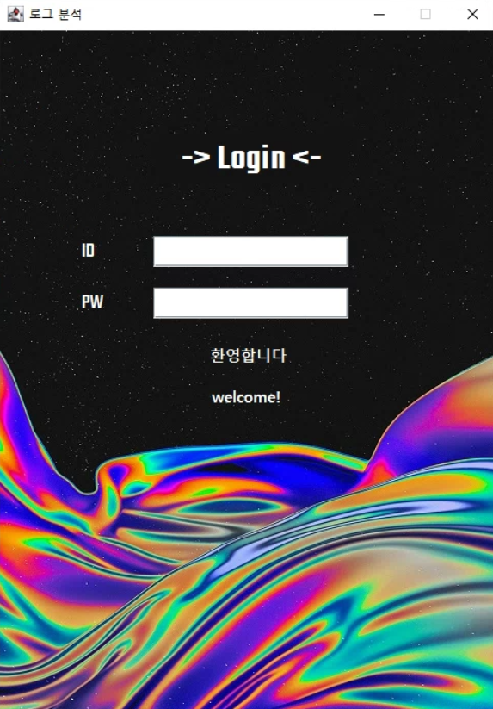
4. 프로그램 구현
<홈 구현>
<로그인 창 구현>

Slide 8
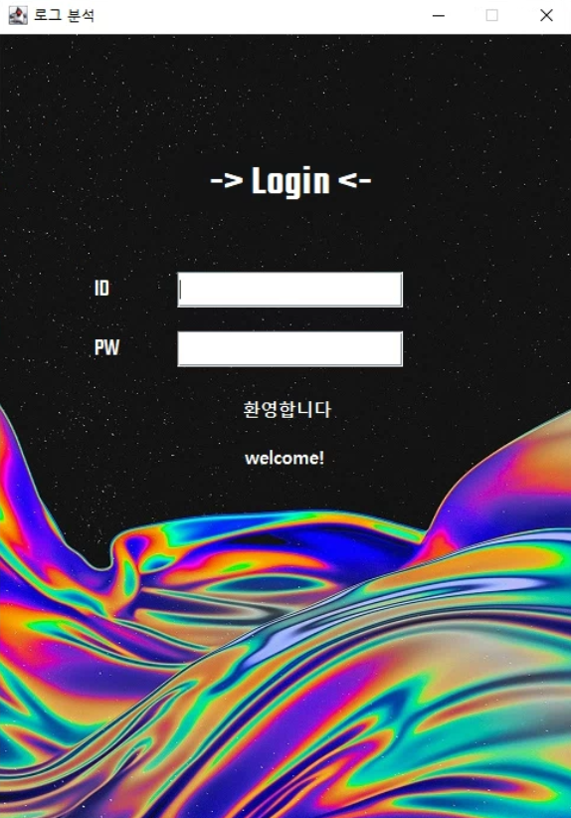
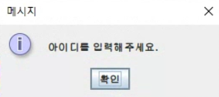
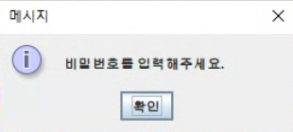
4. 프로그램 구현
<아이디 미입력>
<비밀번호 미입력>
<로그인 창 구현>
<키보드 포커스 이동>

Slide 9
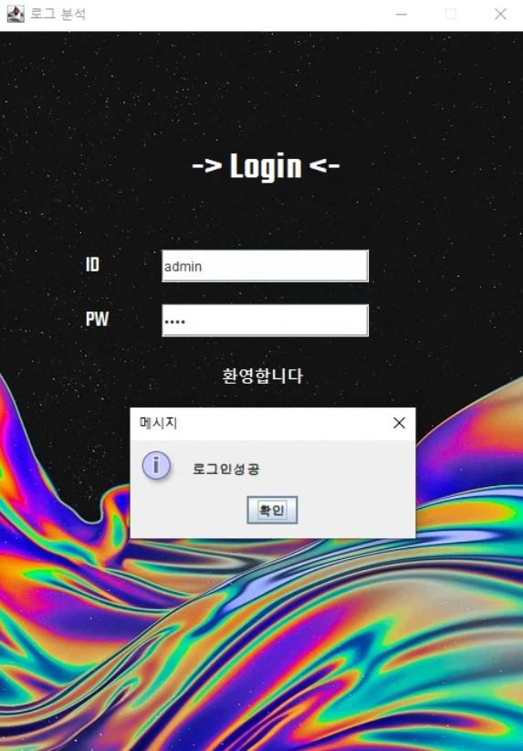


4. 프로그램 구현
<admin / 1234>
<administrator / 12345>
<로그인 실패>

Slide 10
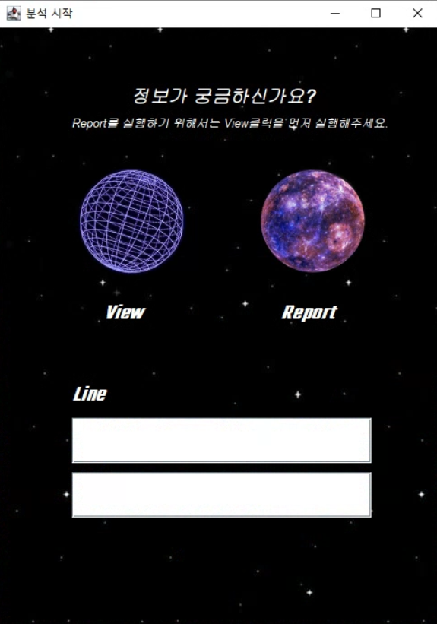
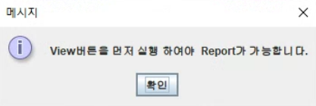
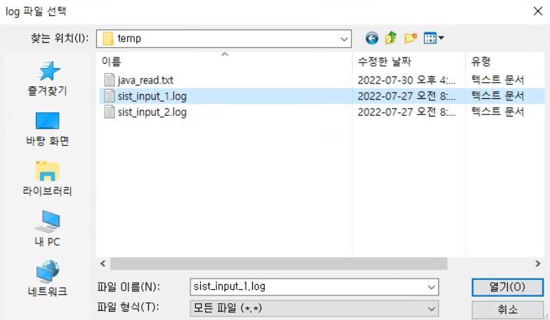
4. 프로그램 구현
<Report 먼저 선택>
<View를 통한 파일 선택>

Slide 11

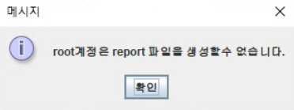
4. 프로그램 구현
<root / 1234>
<root계정의 파일 생성 권한 없음>

Slide 12
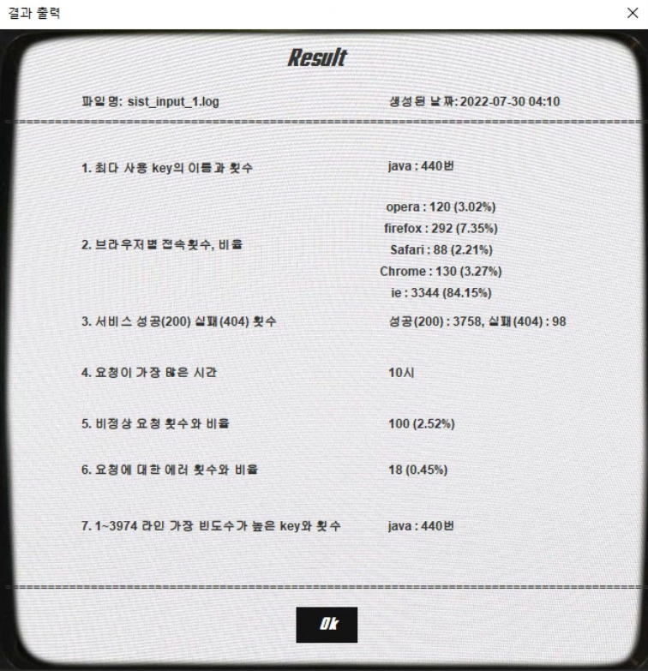
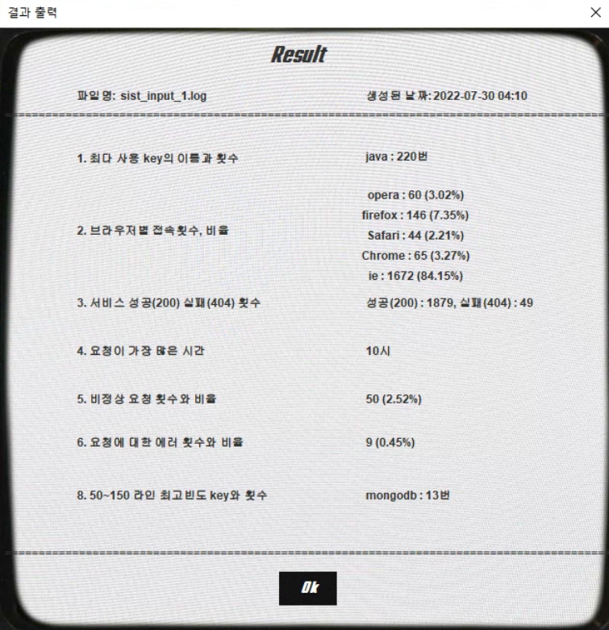
4. 프로그램 구현
<Result Report>
<특정 라인 미 입력>
<특정 라인 입력>

Slide 13
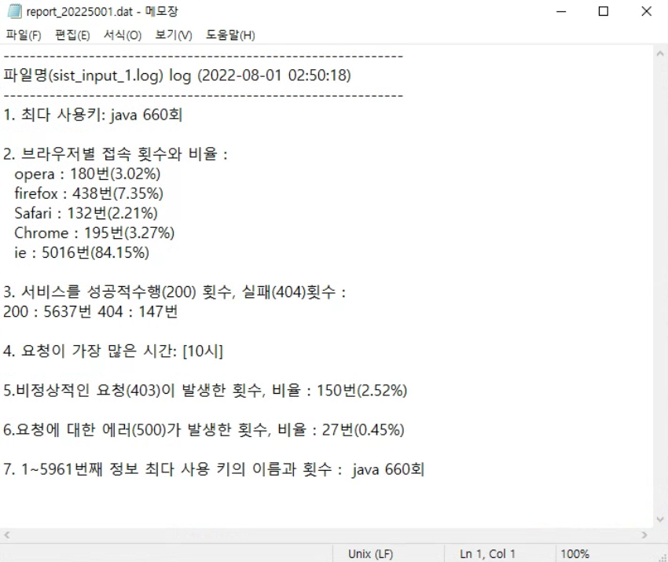
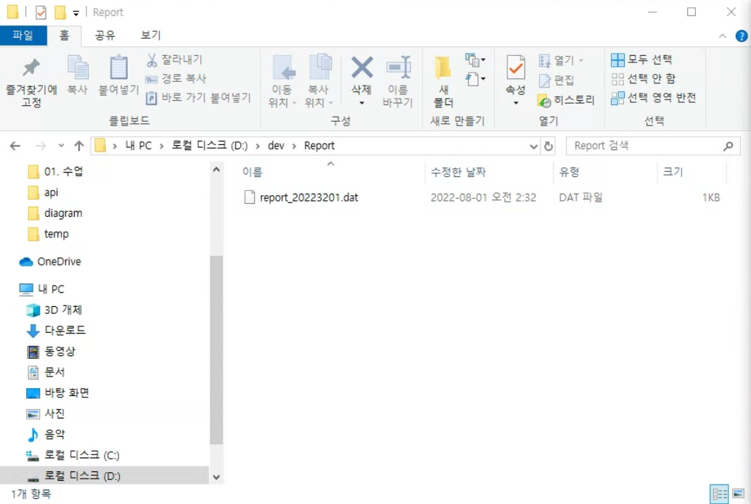
4. 프로그램 구현
<report.dat 생성>

Slide 14
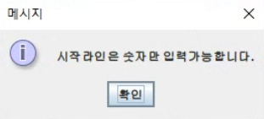
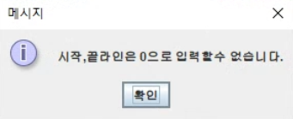
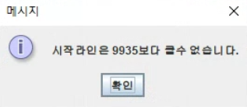
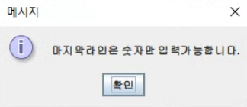
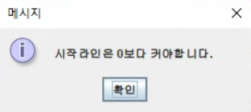
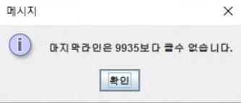
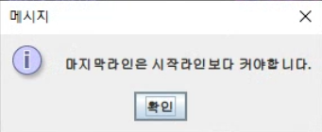
4. 프로그램 구현
<라인 입력줄에 대한 모든 예외처리>

Slide 15
Team3 First project
시 연

Slide 16
Team3 First project
Q & A

Slide 17
Team3 First project
Thank you

